Slide 1
Презентация на тему: Реабилитационный центр «Надежда»
Выполнили студентки
группы СДБ-21
Щеголькова П.А.
Уманцева В.Ю.
Герасименко Е.А.
Деменко А.П.

Slide 2
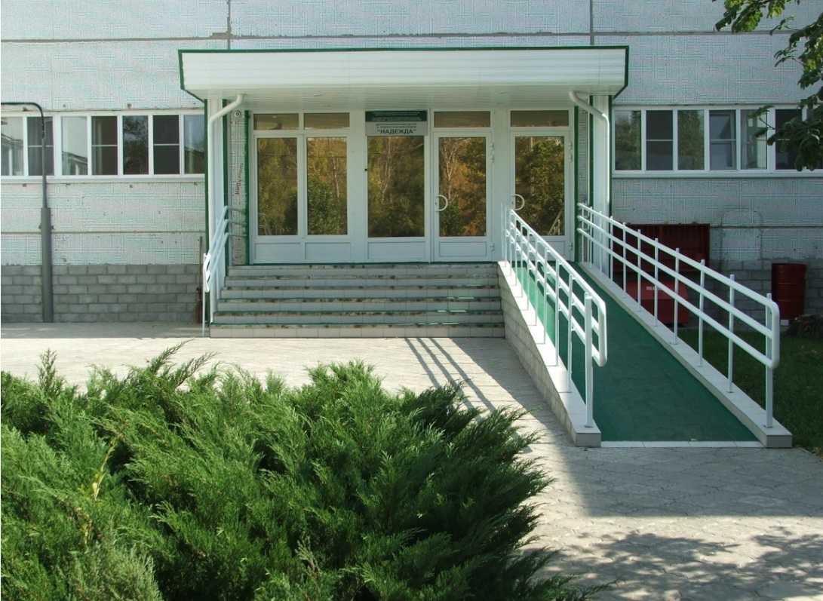
На протяжении многих лет в Волгоградской области функционирует уникальное учреждение – Областной реабилитационный центр для детей-инвалидов «Надежда».

Slide 3

Здесь дети с особенностями развития имеют возможность получить необходимую комплексную помощь специалистов различных областей медицины, педагогики и психологии. Центр функционирует с 1 июня 1993 года.

Slide 4
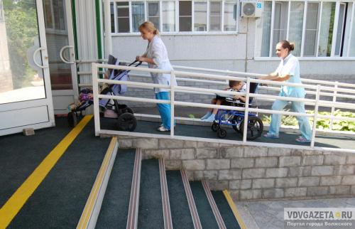
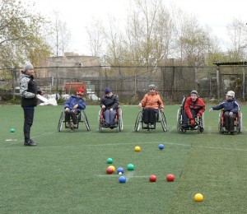
Учреждение расположено внутри жилого комплекса, вдали от промышленных предприятий и дорог. Центр представляет собой три отдельно стоящих здания. Территория их благоустроена и хорошо озеленена, возле каждого корпуса имеются прогулочные веранды и площадки для спортивных игр

Slide 5
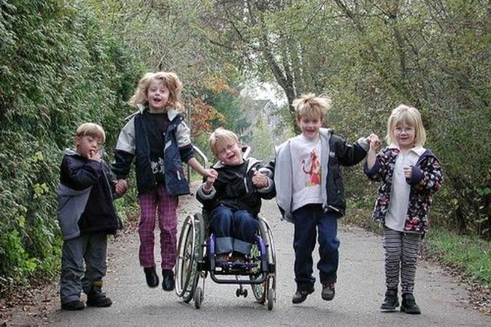
Ежегодно в Центре проходят реабилитацию около 1000 детей и подростков-инвалидов.

Slide 6
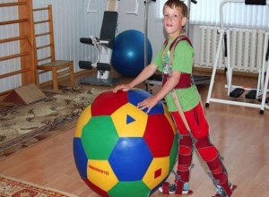
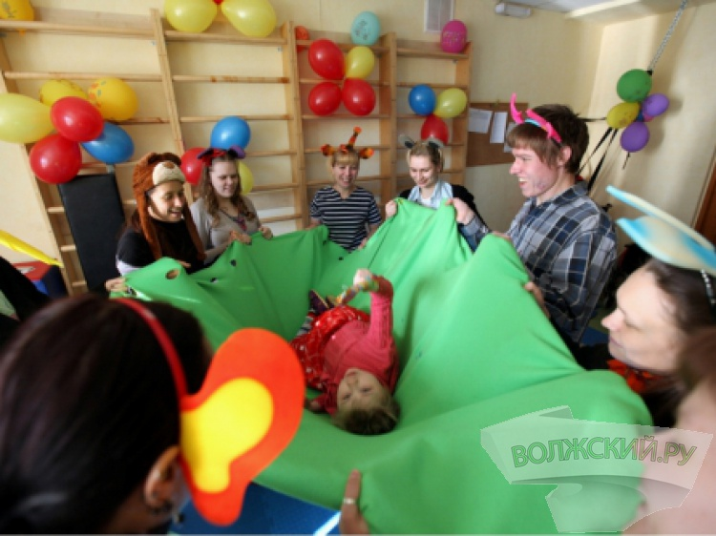
Центр реабилитации детей-инвалидов «Надежда» предназначен для оказания комплекса социальных услуг в условиях круглосуточного и дневного пребывания, сроком от 1 до 6 месяцев, детям-инвалидам в возрасте от рождения до 18 лет.

Slide 7
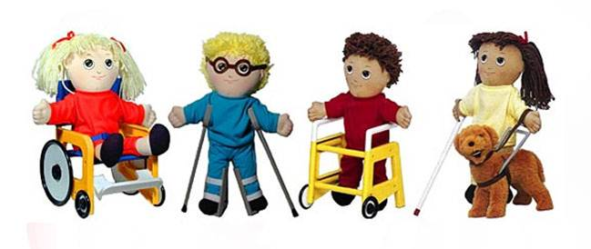
Помощь оказывается детям с заболеваниями нервной системы, опорно-двигательного аппарата, интеллектуальной недостаточностью, соматическими заболеваниями, проживающим в Волгоградской области.

Slide 8
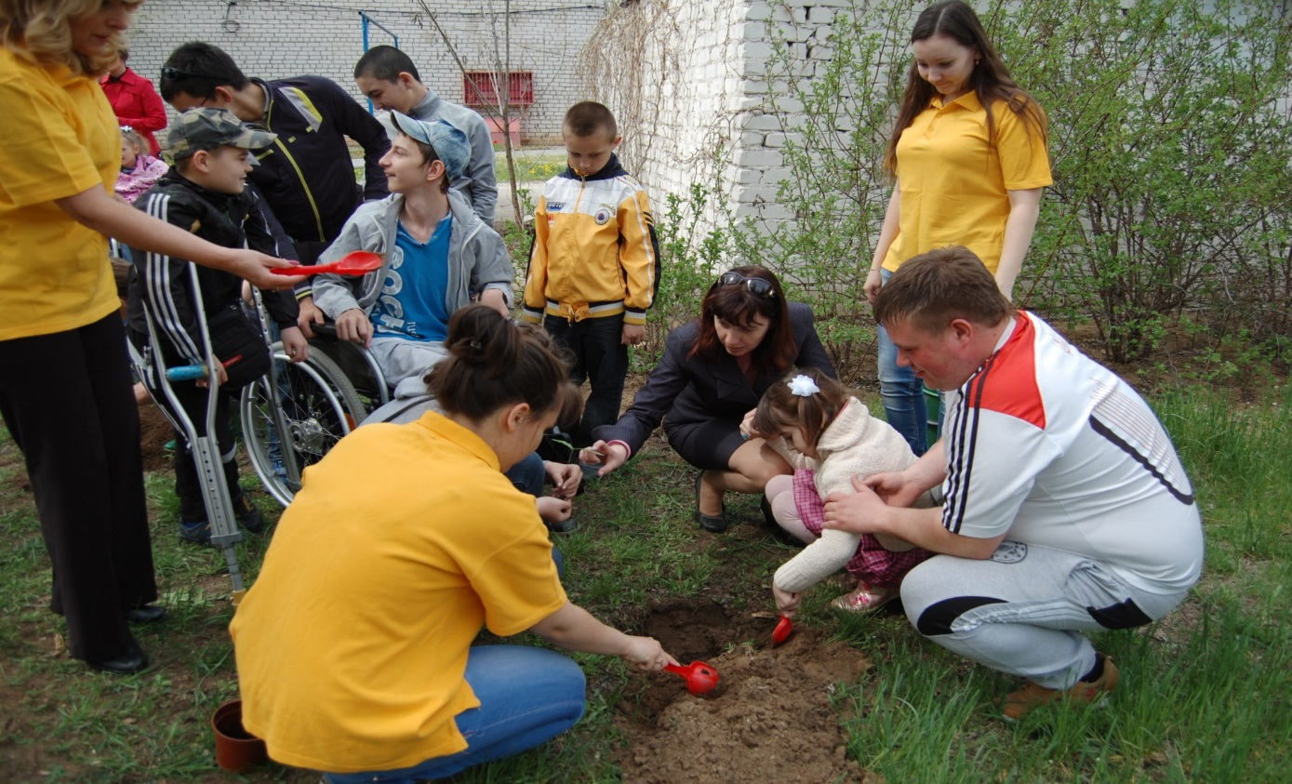
Целью центра является обеспечение социальной адаптации инвалидов к жизни в обществе, семье, к обучению и труду, возможно полного устранения или компенсацию ограничений жизнедеятельности.

Slide 9
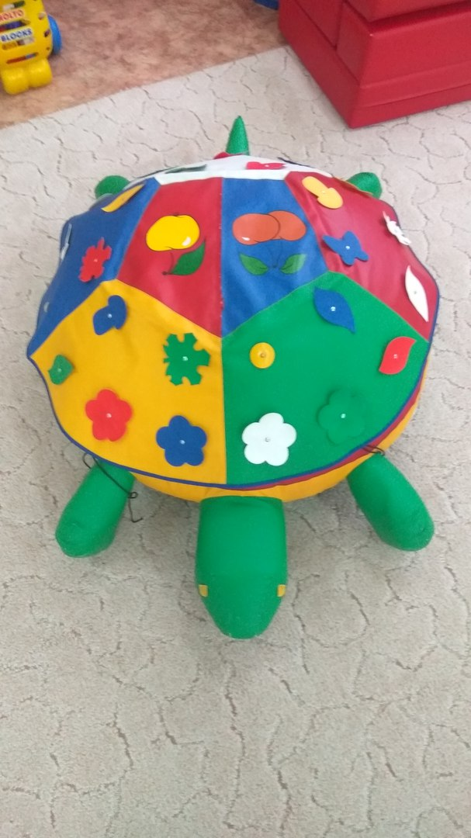
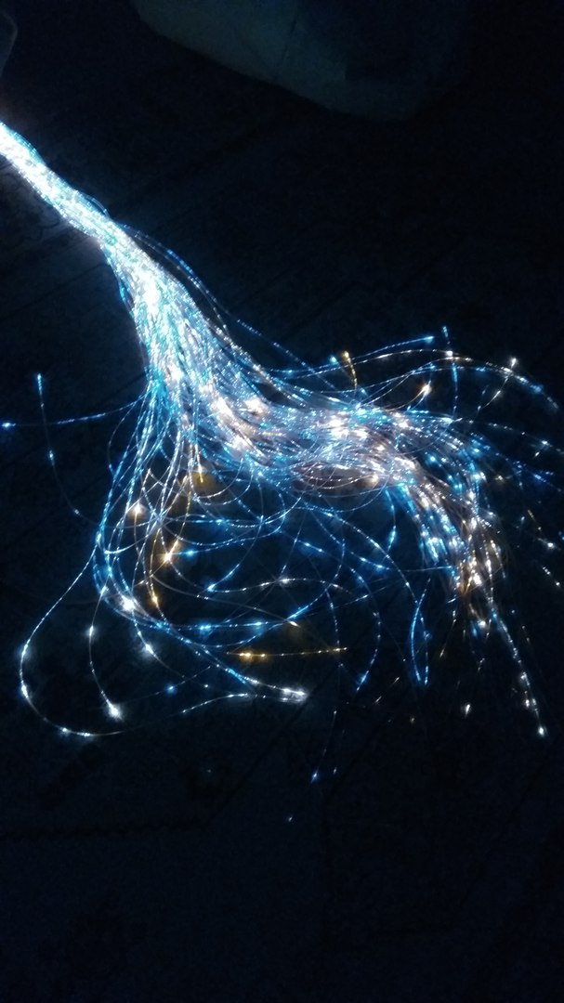
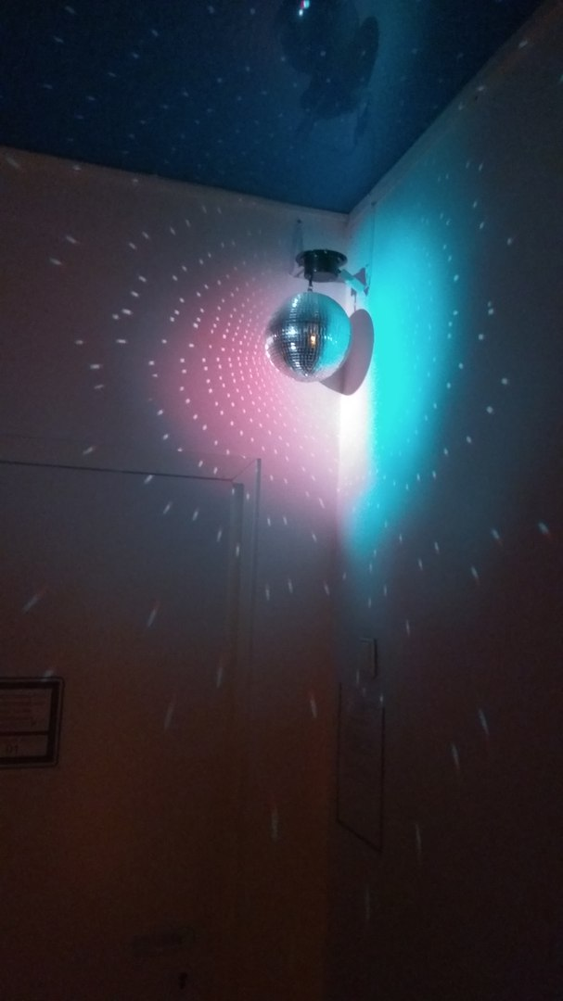
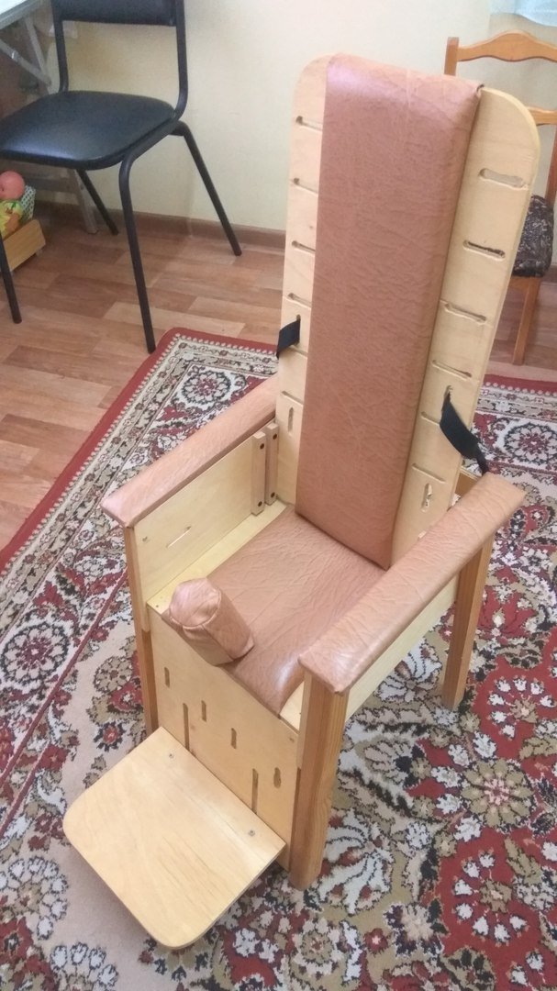

Slide 10
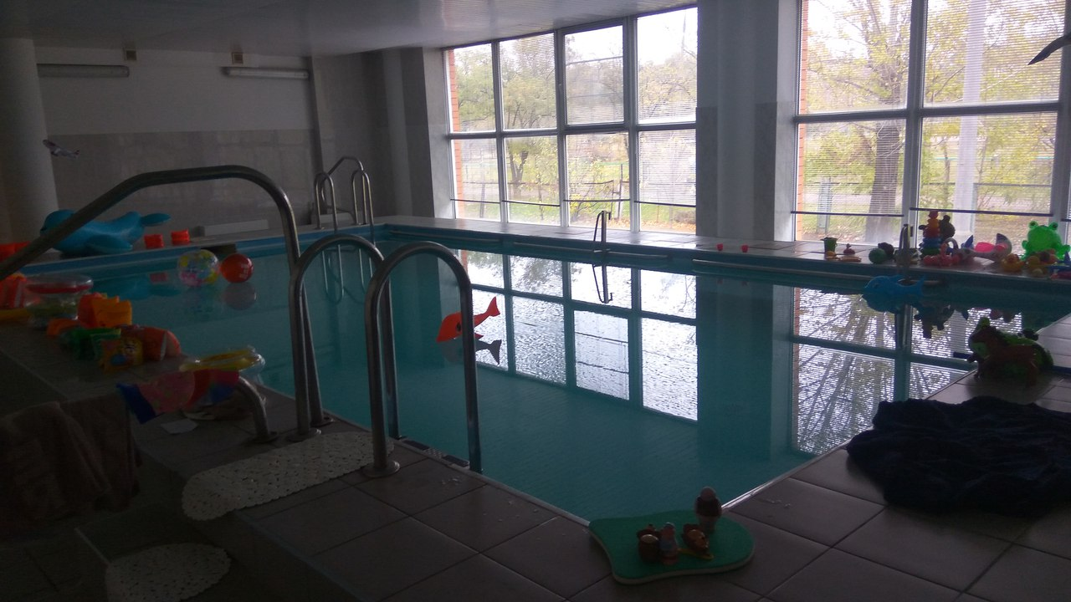
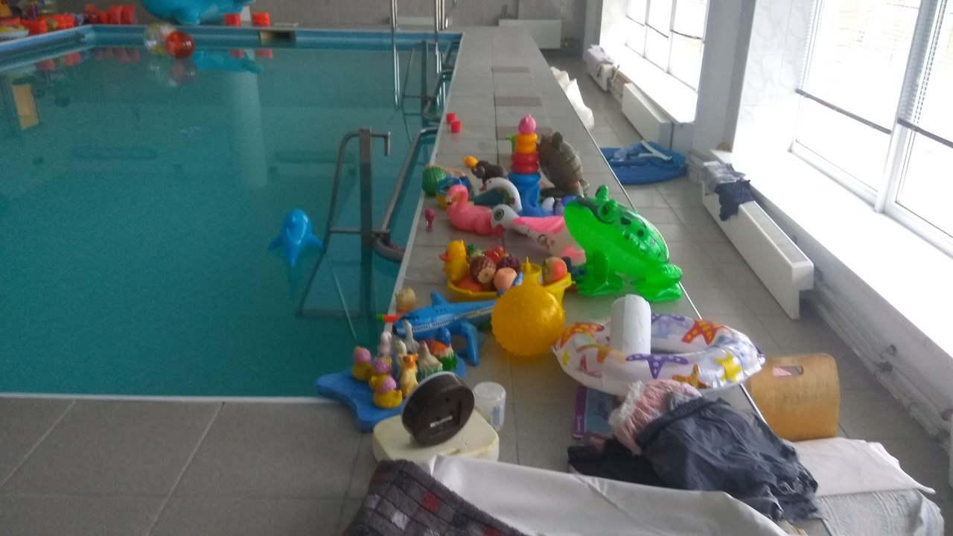

Slide 11
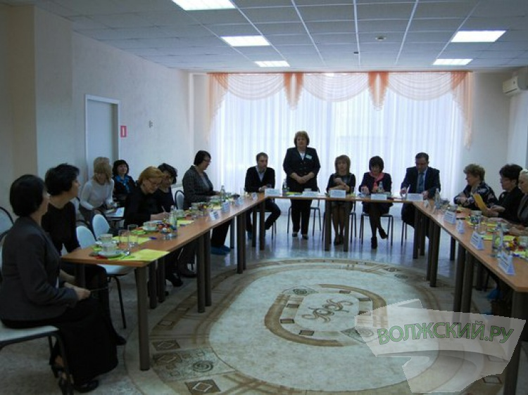
Деятельность ГБСУ СО ОРЦДИ «Надежда» направлена на полное, своевременное и качественное предоставление комплексных социальных услуг детям -инвалидам в соответствии с Порядками предоставления социальных услуг в стационарной и полустационарной форме

Slide 12

В целом центр «Надежда» произвел приятное впечатление. Как отмечает директор Галаева Т.И.: «…Мы всегда стараемся сделать так, чтобы в нашем учреждении каждому ребенку и работнику было уютно, комфортно и главное, были возможности для дальнейшего развития».

Slide 13
Спасибо за внимание!

